Slide 1
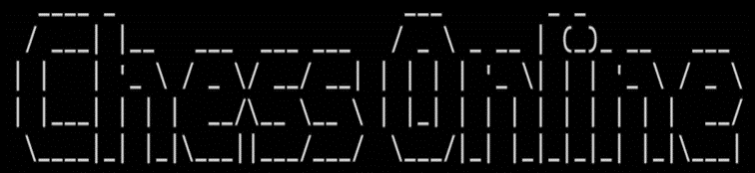
Christian Joiko
Sandro Schamberger
Florian Hagengruber

Slide 2





Inhaltsverzeichnis
Einleitung
Datenbank
Analyse der Schwächen
Mögliche Angriffe
Beheben der Schwächen
Passwörter + Auth.code
Analyse der Schwächen
Mögliche Angriffe
Beheben der Schwächen
Kommunikation
Analyse der Schwächen
Mögliche Angriffe
Beheben der Schwächen
Fazit

Slide 3
Einleitung
Digitalisierung Omnipräsent
Mangel an Cyber Security in Spieleentwicklerbranche
Weiterentwicklung Bonusprojekt Programmieren 2

Slide 4
Datenbank

Slide 5
SQL-Injection
Unnötiges Verwenden von executescript()
Verwendung von %s-Platzhaltern
Keine Input Validation

Slide 6
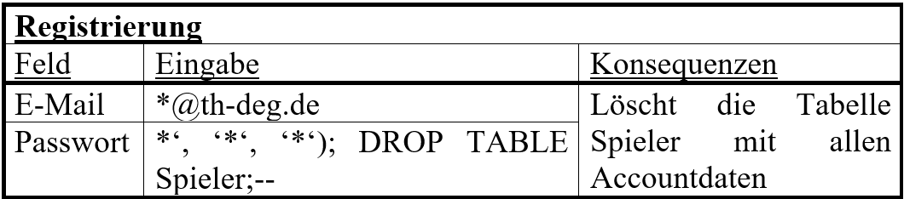
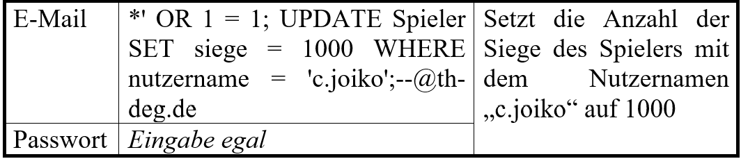
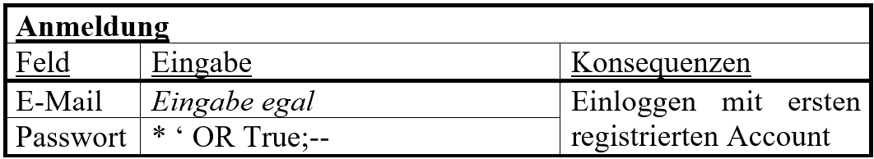
Mögliche Angriffe

Slide 7

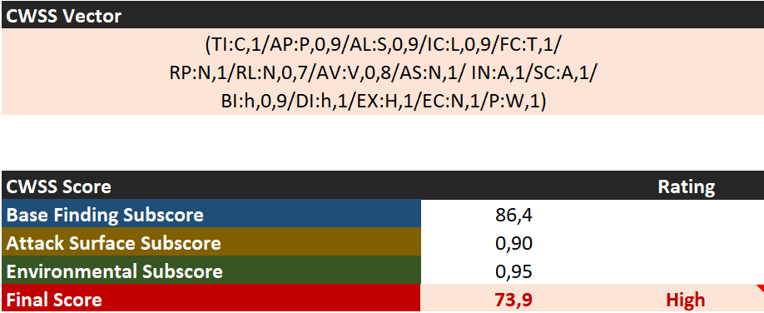
CWSS-Score
CWE-922
Insecure Storage of Sensitive Information
CWE-89
Improper Neutralization of Special Elements used in an SQL Command ('SQL Injection')

Slide 8
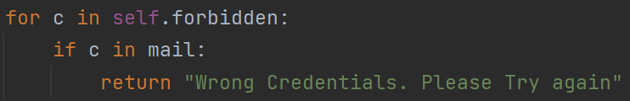
Beheben der Schwachstellen
executescript()
execute()
%s-Platzhalter
?-Platzhalter
Notes:
SQL-Cipher + Backup erwähnen

